Slide 1
海葵
会开花的动物——
Flowering animals - sea sunflower
主 讲 人 ： 杜 雨 铃

Slide 2
海葵种属
海葵种属
营养方式
海葵对人类的意义
未来展望
海葵丰富色彩的来源
丰富色彩的来源
海葵的营养方式
海葵与人类的关系
“海底之花”——海葵
海葵属于动物界、刺胞动物门、珊瑚纲、六放珊瑚亚纲、海葵目，种类有1000余种

Slide 3
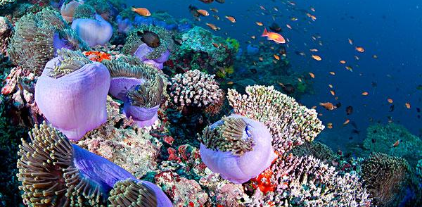
海葵种属
营养方式
海葵种属
海葵丰富花“色”的来源
海葵的营养方式
海葵对人类的意义
海葵对人类的意义
未来展望
海葵种属
海葵丰富色彩的来源
丰富色彩的来源
海葵的营养方式
海葵与人类的关系
未来展望
奶嘴海葵
又称拳头海葵，学名樱蕾篷锥海葵，英文名：Bulb Anemone ；英文学名：Entacmaea quadricolor。分布于印度洋、太平洋、红海到萨摩亚群岛。外形奇特、色彩艳丽、种类繁多，可作为观赏动物饲养。
公主海葵
学名：Heteractis magnifica。最靠近嘴的触角的下部是相同的颜色作为口服圆盘，但每个触手的远端部分所呈现的颜色有所不同。触角的颜色范围可以从红色、粉色、紫色、橙色、绿色，可作为观赏动物饲养。

Slide 4
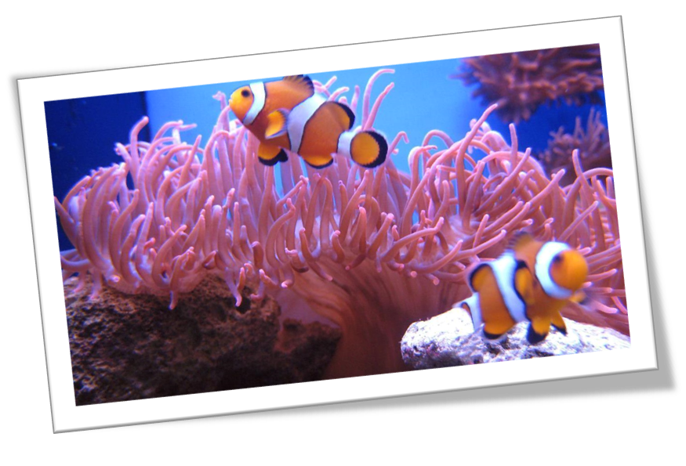
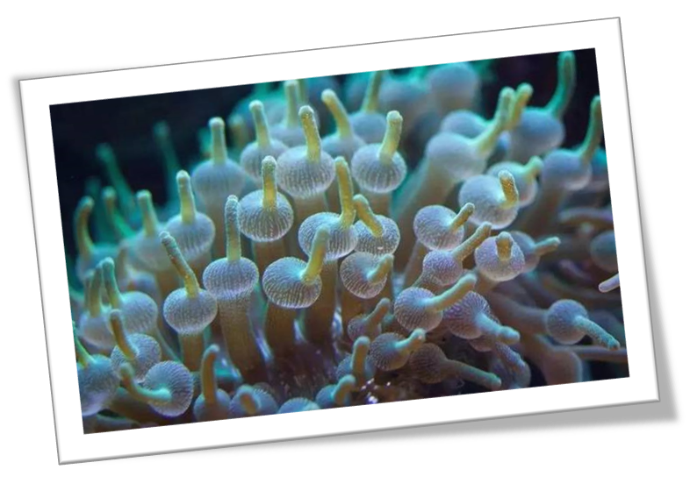
海葵种属
海葵丰富“花”色的来源
营养方式
海葵种属
海葵的营养方式
海葵对人类的意义
海葵与人类的意义
未来展望
海葵种属
海葵丰富色彩的来源
海葵的营养方式
海葵与人类的关系
未来展望
研究背景及内容
国内外研究现状
研究目的与意义
研究思路及过程
研究结果与结论
研究创新与不足
丰富色彩的来源
海葵丰富绚丽的“花”色来源于？
自身组织中的色素
共生藻类

Slide 5
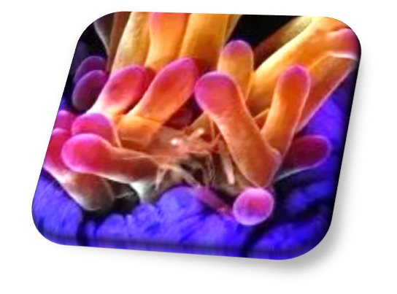
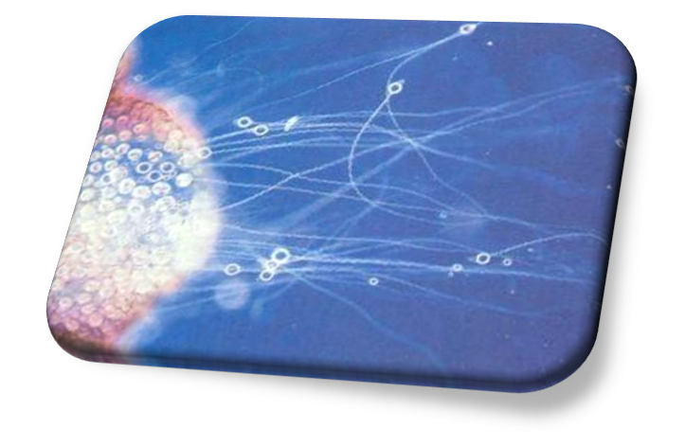
海葵的营养方式
海葵种属
营养方式
海葵种属
海葵丰富花“色”的来源
海葵对人类的意义
海葵对人类的意义
未来展望
海葵种属
海葵丰富色彩的来源
海葵的营养方式
海葵与人类的关系
未来展望
研究背景及内容
研究背景及内容
国内外研究现状
国内外研究现状
研究目的与意义
研究目的与意义
研究思路及过程
研究思路及过程
研究结果与结论
研究结果与结论
研究创新与不足
丰富色彩的来源
研究创新与不足
海底花朵的营养来自于
共生藻光合作用
触手捕食

Slide 6
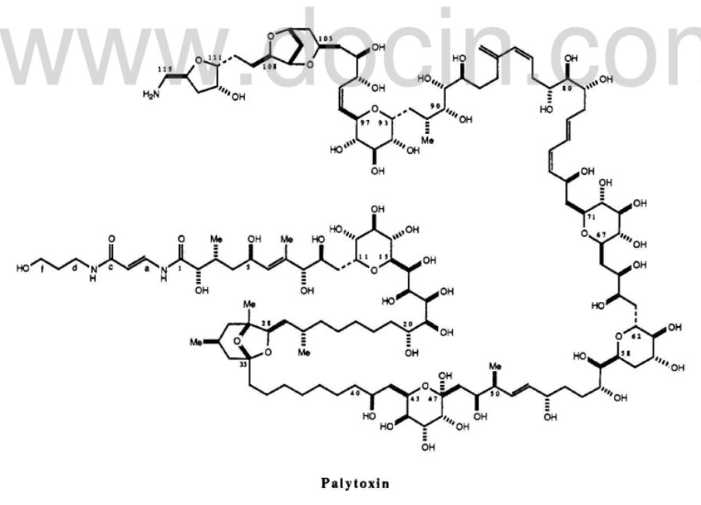
海葵种属
营养方式
海葵对人类的意义
海葵种属
海葵丰富色彩的来源
海葵的营养方式
海葵对人类的意义
未来展望
海葵种属
海葵丰富色彩的来源
海葵的营养方式
海葵与人类的关系
未来展望
研究背景及内容
研究背景及内容
国内外研究现状
国内外研究现状
研究目的与意义
研究目的与意义
研究思路及过程
研究思路及过程
研究结果与结论
研究结果与结论
研究创新与不足
丰富色彩的来源
研究创新与不足
海葵对人类的意义——海洋药物资源
请在这上面放置你研究的数据图表
关键词：
抗癌 海洋药物资源
科学家们经研究发现，海葵毒素具有强心抗癌的作用，如指海葵的毒素能抑制艾氏腹水癌，黄海葵毒素其强心作用比强心甙的作用大500倍，因此海葵是一种值得开发的、具有广阔发展前景的海洋药物资源

Slide 7
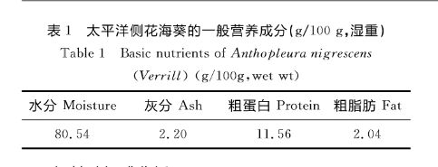
海葵对人类的意义
海葵种属
营养方式
海葵对人类的意义
海葵种属
海葵种属
海葵丰富色彩的来源
海葵丰富色彩的来源
海葵的营养方式
海葵的营养方式
海葵对人类的意义
未来展望
未来展望
海葵种属
海葵丰富色彩的来源
海葵的营养方式
海葵与人类的关系
未来展望
研究背景及内容
研究背景及内容
研究背景及内容
研究背景及内容
国内外研究现状
国内外研究现状
国内外研究现状
国内外研究现状
研究目的与意义
研究目的与意义
研究目的与意义
研究目的与意义
研究思路及过程
研究思路及过程
研究思路及过程
研究思路及过程
研究结果与结论
研究结果与结论
研究结果与结论
研究结果与结论
研究创新与不足
研究创新与不足
研究创新与不足
丰富色彩的来源
研究创新与不足
海葵对人类的意义——高营养食物
请在这上面放置你研究的数据图表
关键词：
营养物质含量 高蛋白低脂肪
并且海葵的不仅味道十分鲜美，经营养物质含量测定，海葵是一种高蛋白低脂肪的海产品，具有丰富的必须氨基酸、鲜味氨基酸，脂肪含量低但具有丰富的不饱和脂肪酸，富含各种常量以及微量元素，具有很高的营养价值。

Slide 8
研究背景及内容
海葵种属
海葵丰富色彩的来源
海葵的营养方式
未来展望
研究背景及内容
国内外研究现状
国内外研究现状
研究目的与意义
研究目的与意义
研究思路及过程
研究思路及过程
研究结果与结论
研究结果与结论
研究创新与不足
海葵对人类的意义
研究创新与不足
食用
观赏
海葵
药用
研究
未来可期

Slide 9
感谢倾听

